Slide 1
Argon2 on GPU
https://youtu.be/3m6W0HxG-ZU

Slide 2
1. 해시 함수
해시 함수
해시 함수는 입력 데이터를 고정된 길이의 고유한 문자열(해시값)로 변환하는 알고리즘
해시 함수의 특징
동일한 입력 값에 대해 항상 같은 해시 값 생성(무결성)
입력 값이 조금만 달라도 완전히 다른 해시 값을 생성
해시 함수의 용도
데이터 베이스에서 데이터 검색을 빠르게 수행하기 위해 인덱싱에 사용
비밀번호 관리를 안전하게 하기 위하여 사용
블록체인 기술에서 응용

Slide 3
2. 비밀번호 해시 함수
비밀번호 해시 함수
특별한 성질을 갖춘 해시 함수로 사용자 비밀번호의 안전한 저장과 검증을 위해 사용
일반 해시 함수와의 차이점
해시 계산에 더 많은 시간이 걸리도록 설계
GPU/CPU에 의한 크래킹 공격에 대한 저항력을 높이기 위해서
솔트(Salt) 사용을 통해서 공격자가 미리 계산한 레인보우 테이블을 사용한 공격을 기본적으로 방어 가능
고용량의 메모리를 사용하여 계산되도록 설계되어 효과적인 해시 공격을 늦추거나 비용을 증가시킴
대표적인 비밀번호 해시 함수
Bcrypt / Scrypt / Arogn2

Slide 4
3. Argon2
Argon2는 비밀번호 해시 함수로 2015년 Password Hashing Competition에서 최종 우승한 암호로 3개의 버전을 지원
Argon2d / Argno2i / Argon2id
Argon2i
데이터 독립적인 메모리 액세스를 사용하여 구성, 부채널 공격으로부터 안전
Argon2d
데이터 종속적인 메모리 액세스를 사용하여 구성, 대량의 메모리 요구 사항으로 GPU를 활용한 공격에 저항력이 높음
Argon2id
Argon2d와 Argon2i의 결합으로 하이브리드 버전

Slide 5
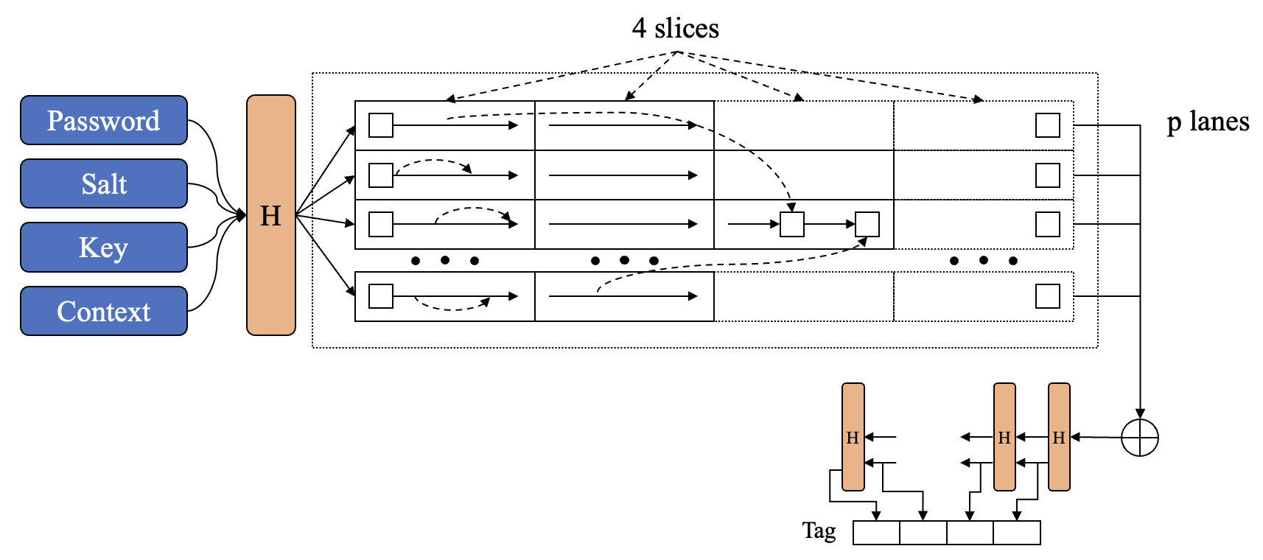
3. Argon2
Argon2 해싱 과정
Initialization – 비밀번호, 솔트, 키 등 여러 파라미터를 통해서 초기 블록을 생성
블록 생성 시 blake2b 해시 함수 사용
Block Filling – 초기 블록을 기반으로 설정된 메모리 크기까지 블록을 채움
이전의 블록이 다음 블록에 영향을 주기 때문에 이 과정은 데이터 종속적임
Argon2i / Argon2d 에 따라서 다른 접근 방식을 따름
Final Block Creation 그리고 Hash Generation
마지막 메모리 블록의 값을 압축하고 최종 해시 값을 계산하는 과정 진행

Slide 6
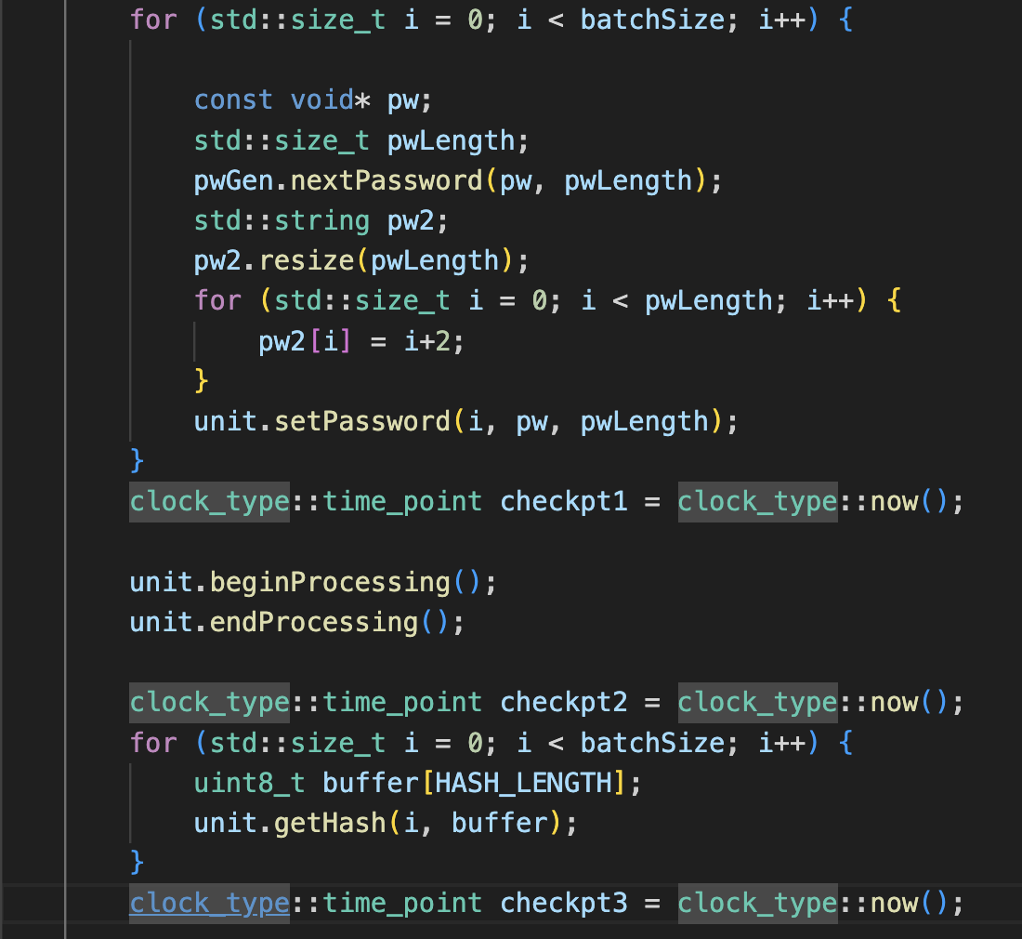
3. Argon2
Argon2 해싱 과정
Initialization
Block Filling
Final Block Creation / Hash Generation

Slide 7
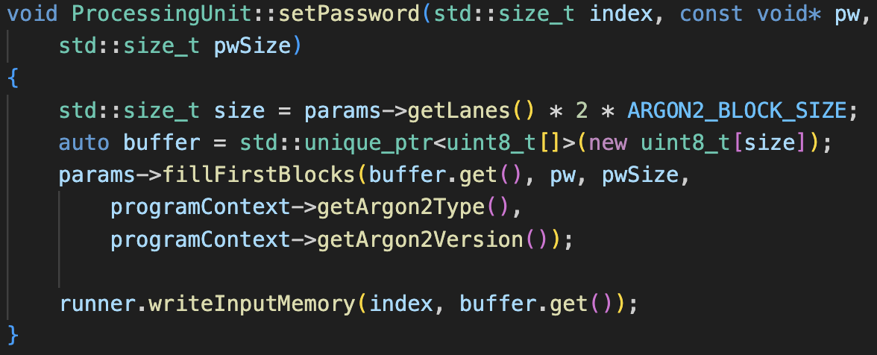
3. Argon2 – 기존 구현 코드 분석
Argon2 해싱 과정
Initialization – 비밀번호, 솔트, 키 등 여러 파라미터를 통해서 초기 블록을 생성
블록 생성 시 blake2b 해시 함수 사용

Slide 8
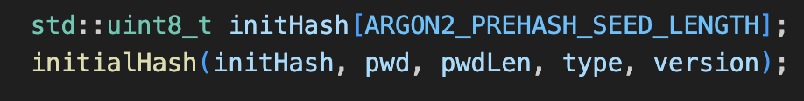
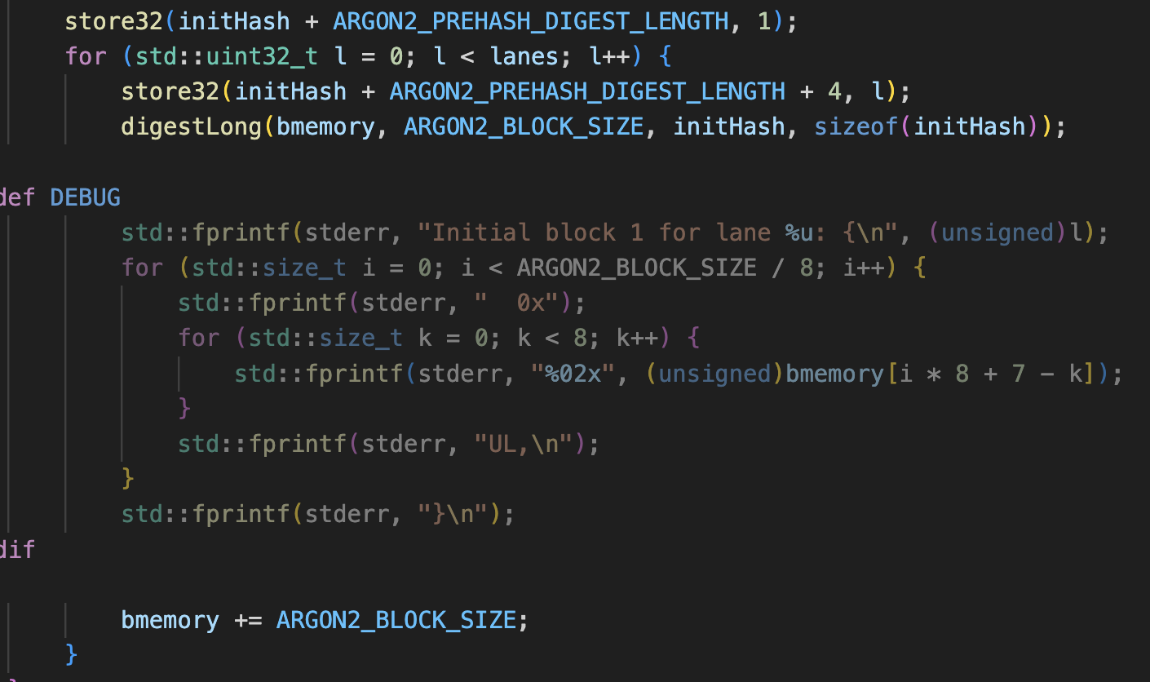
3. Argon2 – 기존 구현 코드 분석
Argon2 해싱 과정
Initialization – 비밀번호, 솔트, 키 등 여러 파라미터를 통해서 초기 블록을 생성
블록 생성 시 blake2b 해시 함수 사용

Slide 9
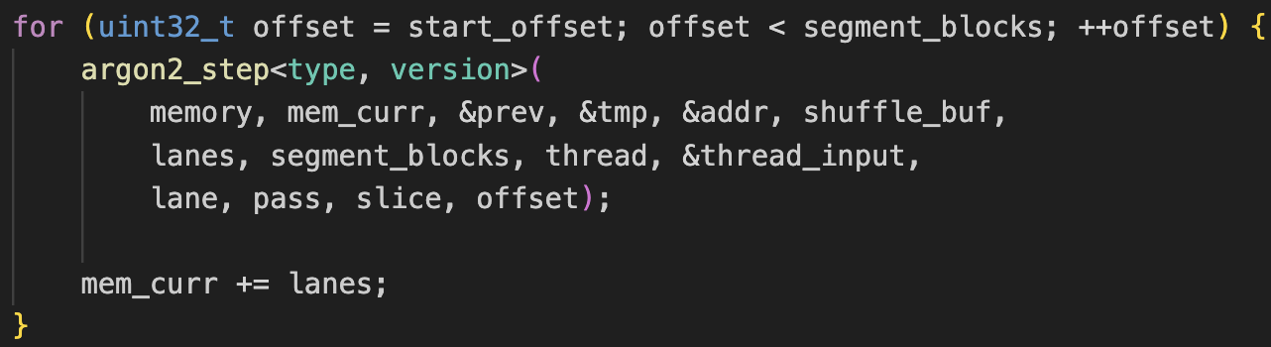
3. Argon2
Argon2 해싱 과정
Block Filling – 초기 블록을 기반으로 설정된 메모리 크기까지 블록을 채움
이전의 블록이 다음 블록에 영향을 주기 때문에 이 과정은 데이터 종속적임
Argon2i / Argon2d 에 따라서 다른 접근 방식을 따름

Slide 10
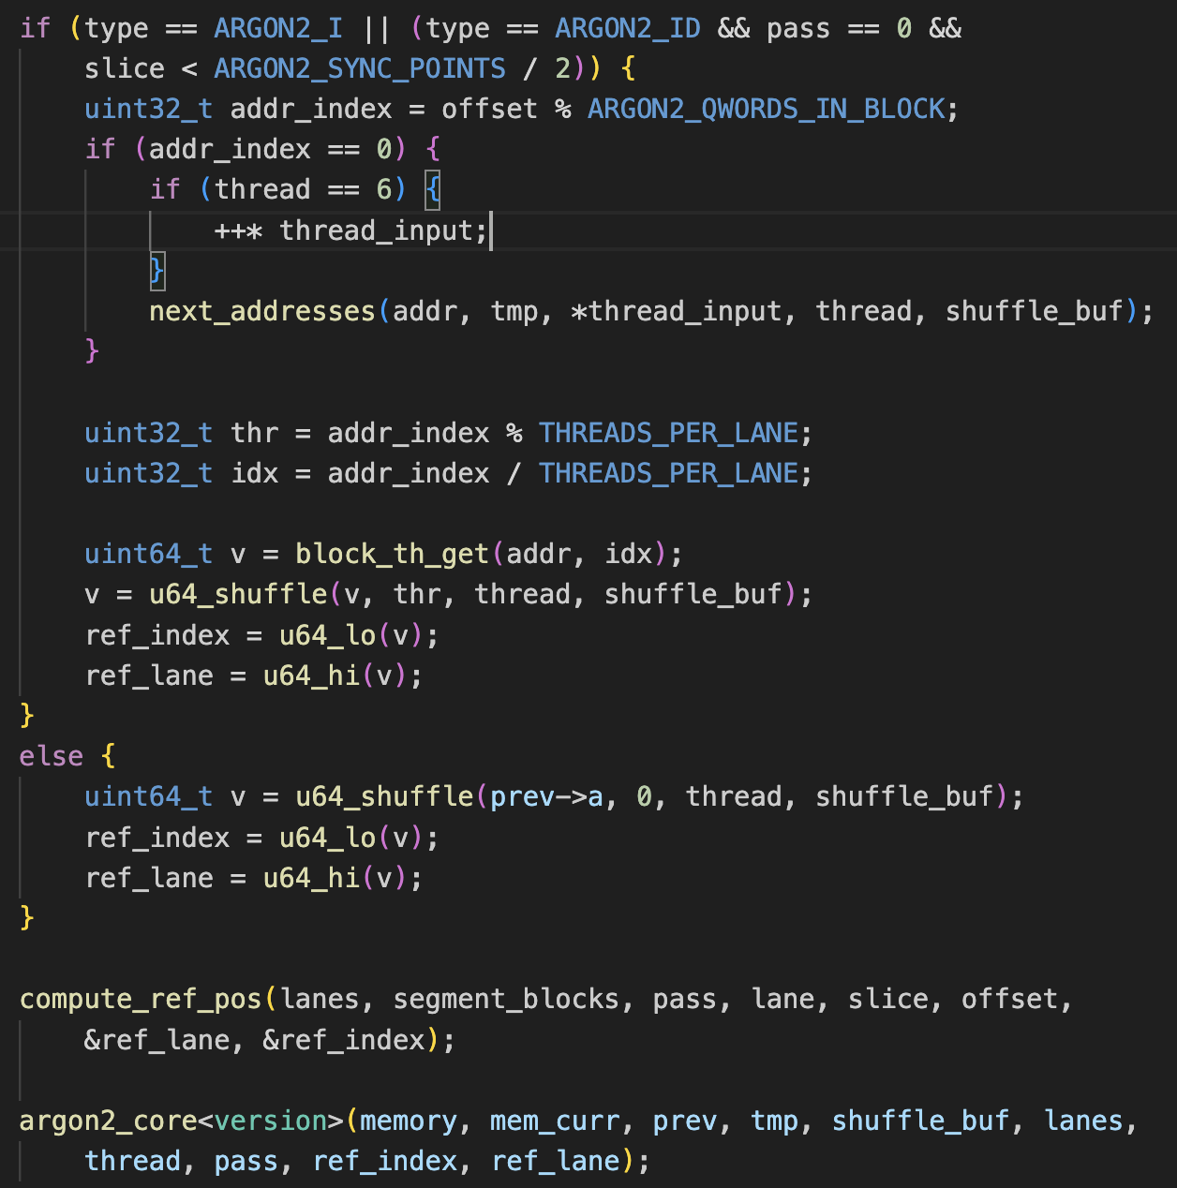
3. Argon2
Argon2 해싱 과정
Block Filling – 초기 블록을 기반으로 설정된 메모리 크기까지 블록을 채움
이전의 블록이 다음 블록에 영향을 주기 때문에 이 과정은 데이터 종속적임
Argon2i / Argon2d 에 따라서 다른 접근 방식을 따름

Slide 11
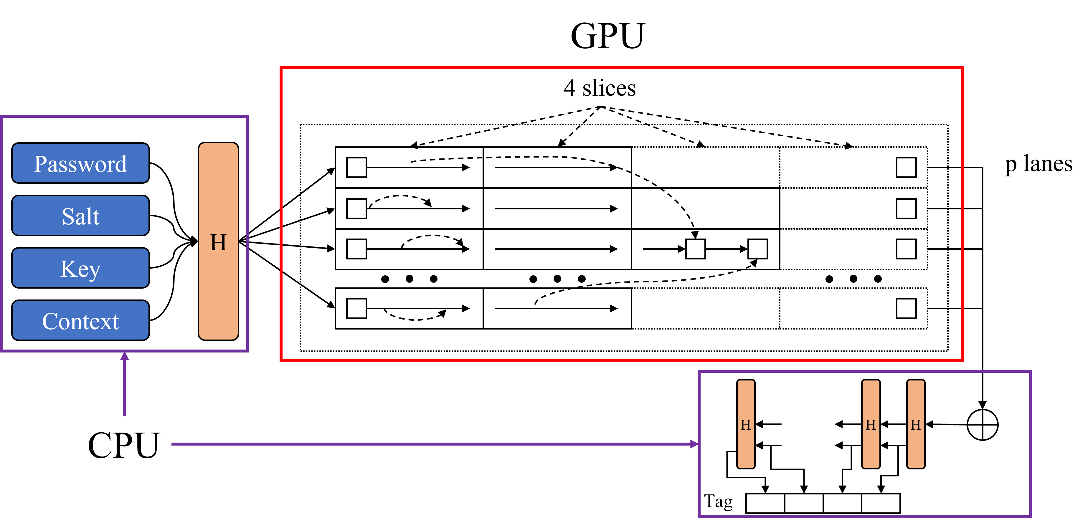
4. 구현 기법 제안
기존의 GPU를 활용한 구현
크래킹 공격 가능함을 보여주기 위해 GPU를 활용한 Argon2를 최적화함

Slide 12
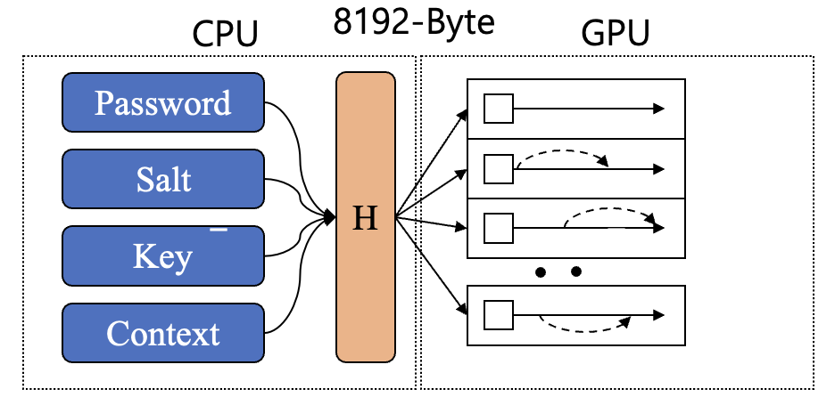
4. 구현 기법 제안
GPU를 활용한 구현에서는 데이터의 크기가 성능에 영향을 줌
Stream, pinned 메모리 사용 등 데이터 복사 비용을 감소시키기 위한 기능을 제공
기존 구현에서 가장 작은 파라미터를 사용하여 하나의 해시를 생성할 때 8192-byte를 복사하는 것을 확인

Slide 13
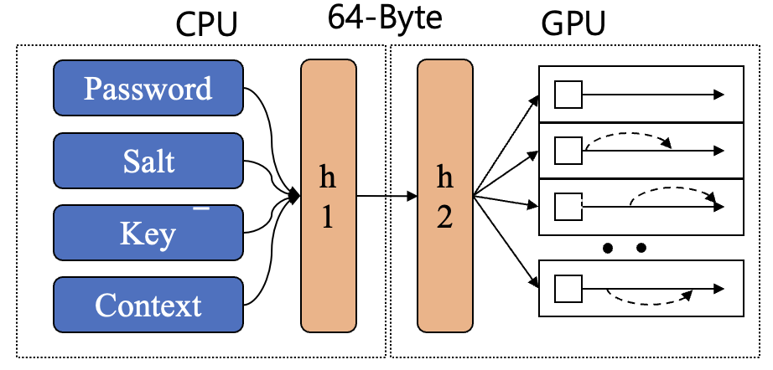
4. 구현 기법 제안
기존의 H 함수에서는 Blake2b 해시 함수를 활용
입력된 여러 정보를 기반으로 초기 해시 값 계산 (64-byte)
초기 해시 값을 1024-byte로 확장
초기 블록에 저장을 위해서 8192-byte로 확장
h1
h2

Slide 14
4. 구현 기법 제안
Parallel operation
=
=
Password-1
h1
h2
Salt
Key
제안하는 기법을 적용 하면 여러개의 해시함수를 병렬 연산할 때 복사하는 비용이 감소
Context
…
=
=
Password-n
h1
h2
Salt
Key
Context

